Slide 1
Les pronoms relatifs
Introduction
Notes:
Bonjour tout le monde,
Ce module thématique est consacré aux pronoms relatifs. Nous allons apprendre avec vous à les distinguer des autres pronoms ainsi qu' à utiliser ces pronoms dans de différents contextes.

Slide 2
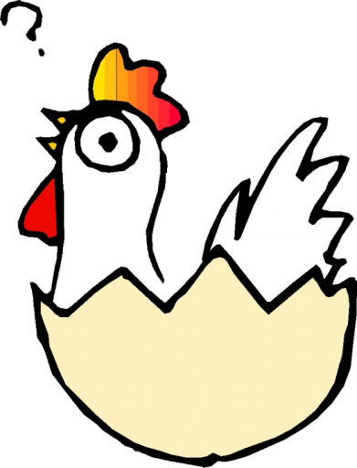
Définition
1) Il y a des questions difficiles.
antécédent
Il y a des questions difficiles auxquelles elle ne peut pas répondre.
2) Elle ne peut pas répondre à ces questions difficiles.
Un pronom relatif établit un lien entre le mot qu'il représente et la proposition relative qui explique ou détermine ce mot.
© clipart.com
Notes:
Essayons de comprendre à quoi les pronoms relatifs servent et quel est leur rôle principal dans la phrase.
Considérons tout d’abord les deux phrases suivantes:
Il y a des questions difficiles.
et la deuxième phrase : Elle ne peut pas répondre à ces questions difficiles.
Ces deux phrases, nous pouvons les réunir : Il y a des questions difficiles, elle ne peut pas répondre à ces questions difficiles. Mais ce n'est pas très joli de répéter chaque fois « des questions difficiles ». Essayons de remplacer ce groupe de mots, tout en gardant toutes les informations contenues dans les deux phrases. [pause]
Il y a des questions difficiles auxquelles elle ne peut pas répondre.
Nous ne répétons pas cette fois « des questions difficiles », mais nous avons utilisé un pronom relatif « auxquelles » pour rendre la phrase plus élégante. Le mot ou le groupe de mots qu'on remplace par le pronom relatif est appelé « un antécédent ». Dans cette nouvelle phrase que nous venons de créer « Il y a des questions difficiles auxquelles elle ne peut pas répondre. »
« des questions difficiles » est un antécédent du pronom relatif « auxquelles ».
Ainsi, le pronom relatif établit un lien entre le mot qu'il représente et la proposition relative qui explique ou détermine ce mot.

Slide 3
Fonction du pronom relatif
proposition principale
sujet
1) J'ai besoin du livre qui est sur la table.
a n t é c é d e n t
J'ai besoin du livre.
+
Ce livre est sur la table.
complément
2) J'ai besoin du livre que ta sœur m'a emprunté.
J'ai besoin du livre.
+
Ta sœur m’a emprunté ce livre.
© clipart.com
Notes:
J'aimerais maintenant parler des fonctions que les pronoms relatifs peuvent remplir dans une phrase.
Considérons les phrases suivantes :
(1) J'ai besoin du livre qui est sur la table. (2) J'ai besoin du livre que ta sœur m'a emprunté.
Dans chacune de ces phrases, il y a une proposition principale : J'ai besoin du livre. Et il y a une proposition relative : l'une introduite par le pronom relatif qui (qui est sur la table) et l'autre par le pronom relatif que (que ta sœur m'a emprunté).
Dans la première phrase, le pronom relatif qui est le sujet du verbe être dans la proposition relative. Donc, sa fonction dans cette phrase est « sujet ».
Dans la deuxième phrase, la fonction du pronom relatif « que » est le complément du verbe « emprunter », nous pouvons dire : « elle a emprunté [quoi?] - le livre », le pronom relatif remplace « le livre » dans cette deuxième proposition.
Qui et que représentent tous les deux le mot livre de la proposition principale. On dit que le mot « livre » est l'antécédent de ces pronoms. L'antécédent est toujours le mot qui figure dans la phrase et que le pronom relatif remplace. Il est important de comprendre ce que veut dire le terme « antécédent » pour utiliser correctement les pronoms relatifs.
« Qui » et « que » servent à relier les phrases indépendantes. De cette façon, la première phrase peut être représentée par les deux phrases suivantes : J'ai besoin du livre. Ce livre est sur la table;
La deuxième peut être décomposée en : J'ai besoin du livre. Ta sœur m’a emprunté ce livre.
Dans les deux cas, nous avons le mot qui se répète et qu’on remplace par le pronom relatif, c’est le mot « livre » dans nos exemples. Quand on décompose une phrase complexe avec un pronom relatif en deux phrases indépendantes, nous pouvons voir plus clairement le mot répété dans la deuxième proposition et sa fonction syntaxique (c’est-à-dire, le rôle qu’il joue dans la phrase).

